Slide 1
Вторая мировая глазами фотографов

Slide 2
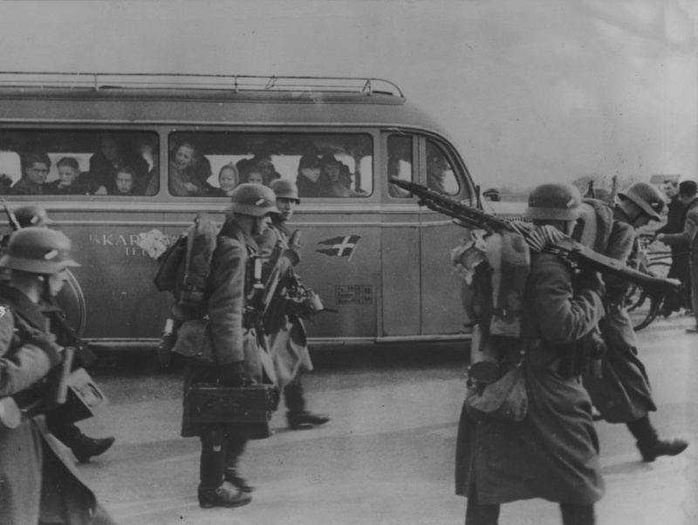
Расчет немецкого пулемета MG-34 проходит мимо автобуса с мирными жителями в Копенгагене

Slide 3
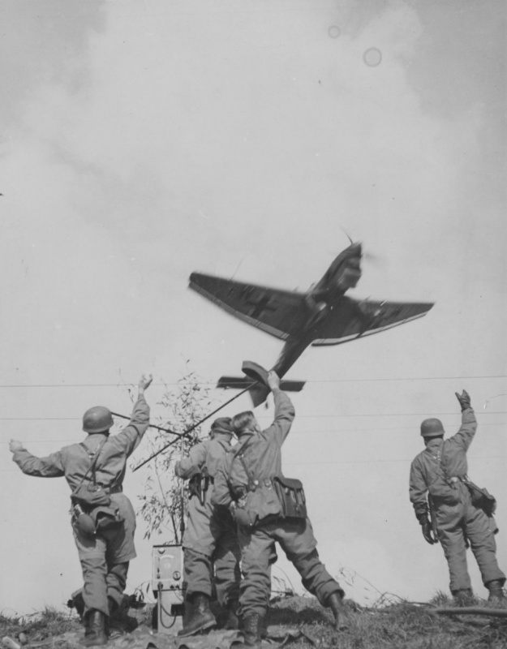
Четверо немецких парашютистов машут руками пролетающему бомбардировщику Ю-87

Slide 4
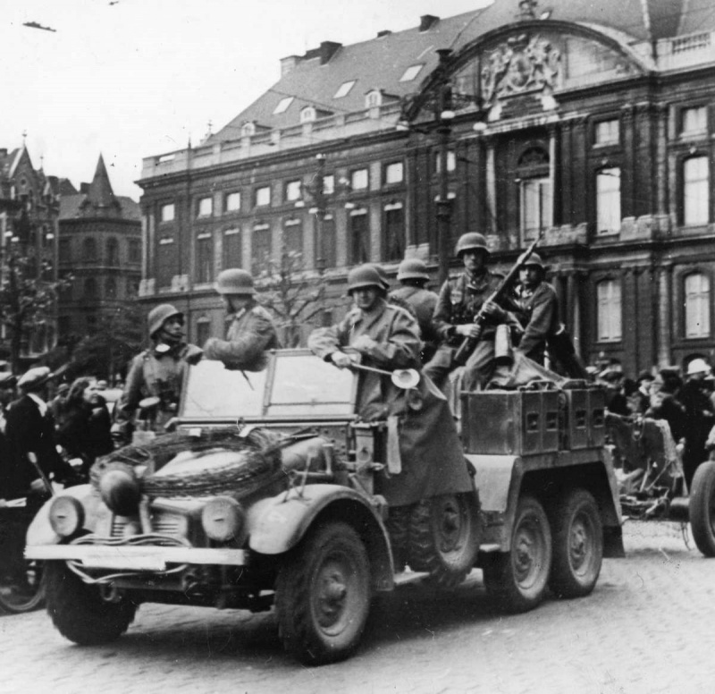
Немецкие артиллеристы проезжают по площади Сен-Ламбер мимо городской ратуши в Льеже

Slide 5
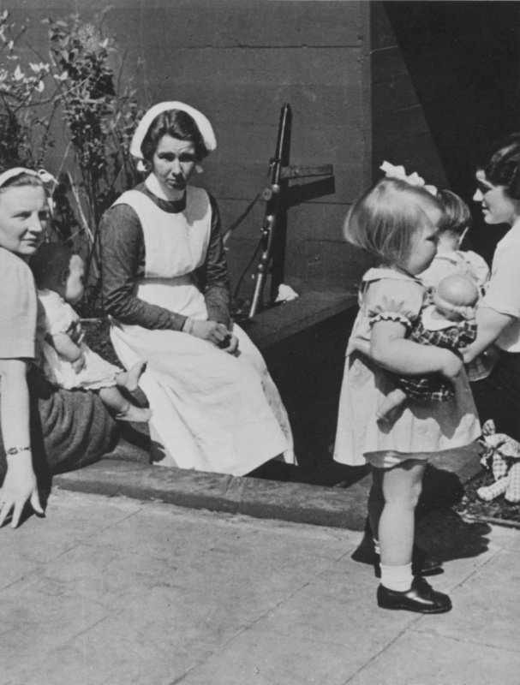
Голландские принцессы Юлиана, Беатрикс и Ирене у входа в бомбоубежище в Гааге

Slide 6
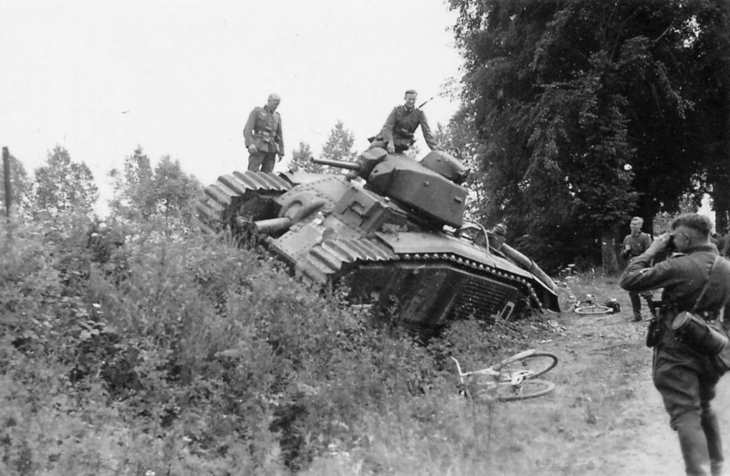
Немецкие солдаты фотографируются на захваченном французском танке Char B1-bis № 293 «Антананариву»

Slide 7
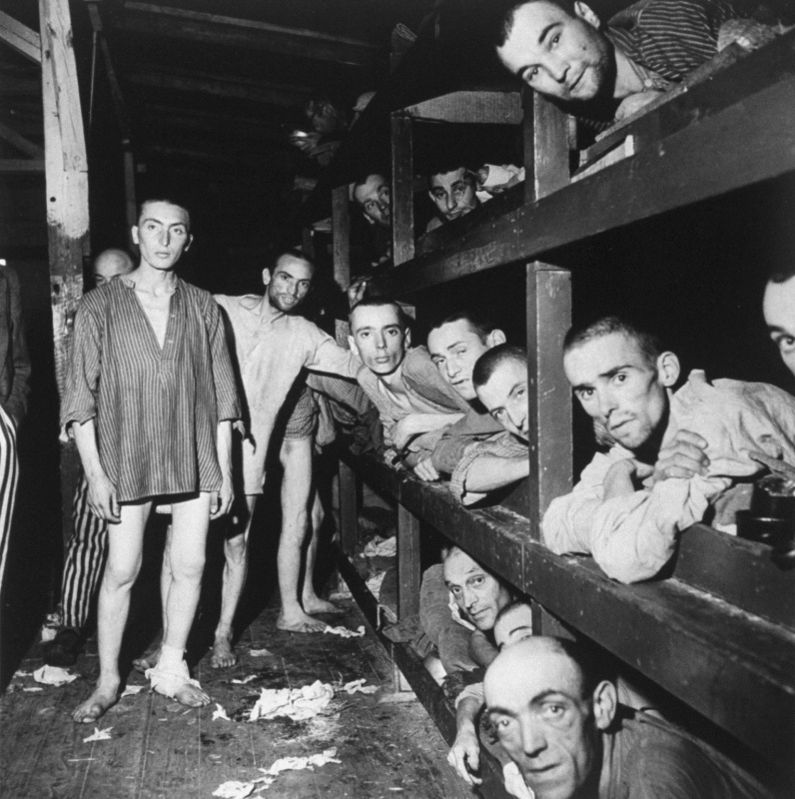
Бывшие узники концлагеря Бухенвальд в бараке после освобождения

Slide 8
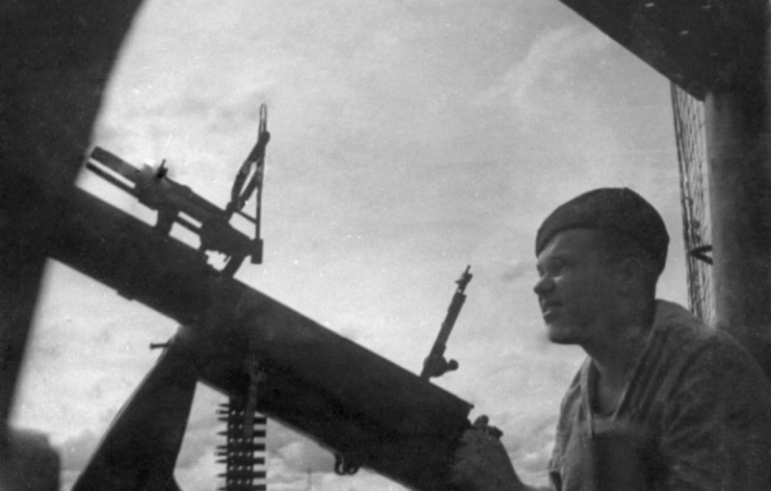
Старшина 2-й статьи И.И. Рубан у пулемета советской подводной лодки Щ-320

Slide 9
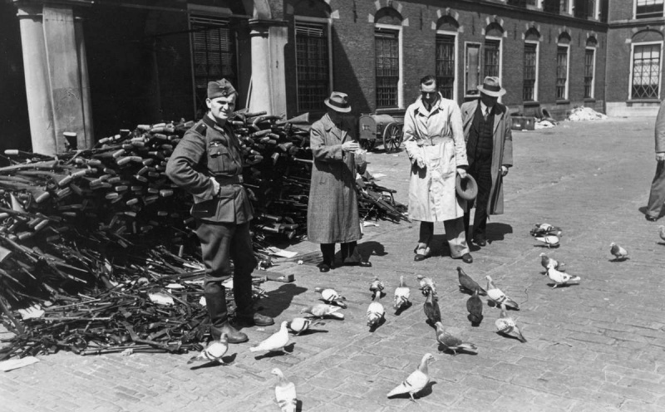
Немецкий солдат и голландские мирные жители у штабеля винтовок на площади Бинненхоф в Гааге

Slide 10
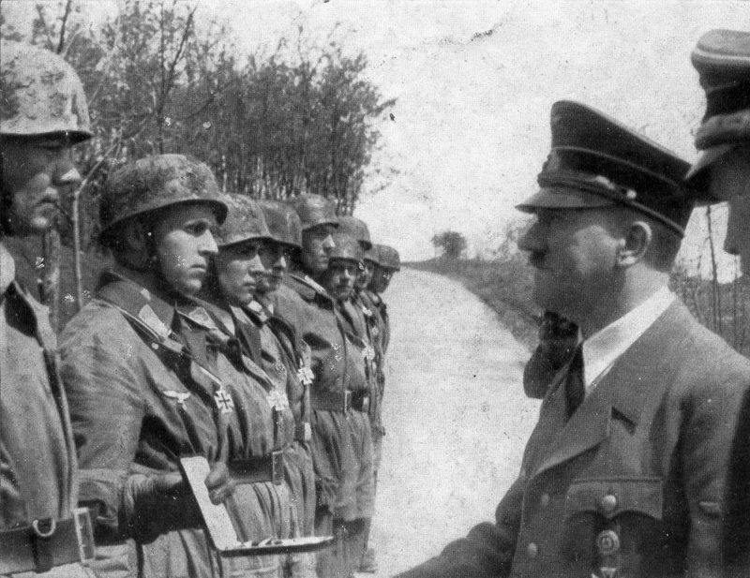
Гитлер вручает Железные кресты офицерам-десантникам, отличившимся во время оккупации Бельгии, Голландии и Люксембурга

Slide 11
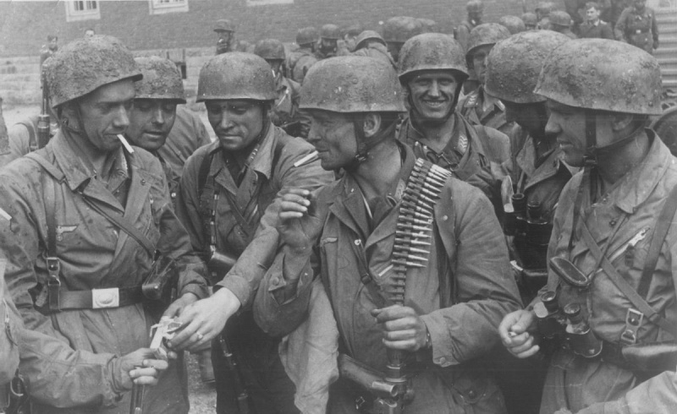
Немецкие десантники, принимавшие участие в захвате бельгийского форта Эбен-Эмаэль

Slide 12
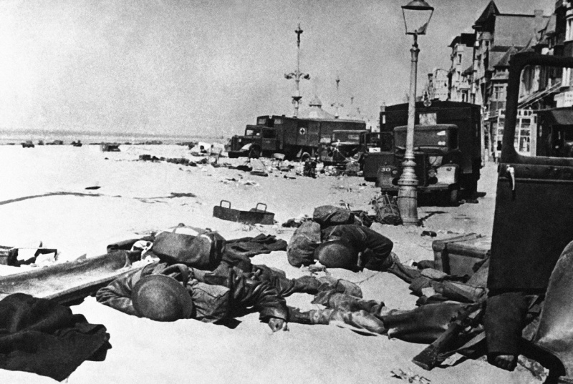
Погибшие в Дюнкерке британские солдаты

Slide 13
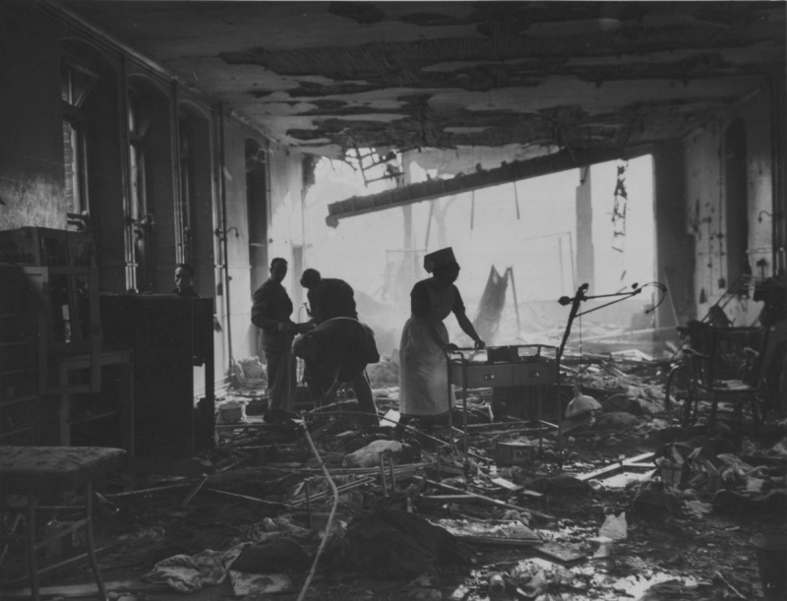
Палата одной из больниц Лондона после налета немецкой авиации

Slide 14
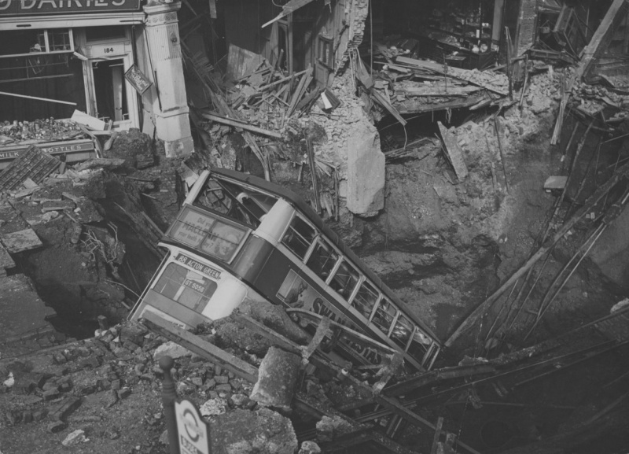
Двухэтажный автобус в бомбовой воронке у станции лондонского метро «Белхэм» после налета немецкой авиации

Slide 15
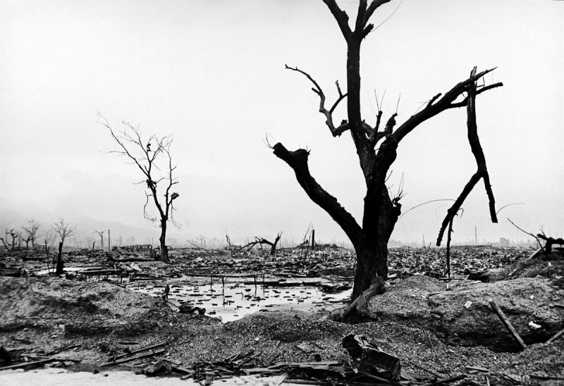
Руины Нагасаки после атомной бомбардировки

Slide 16
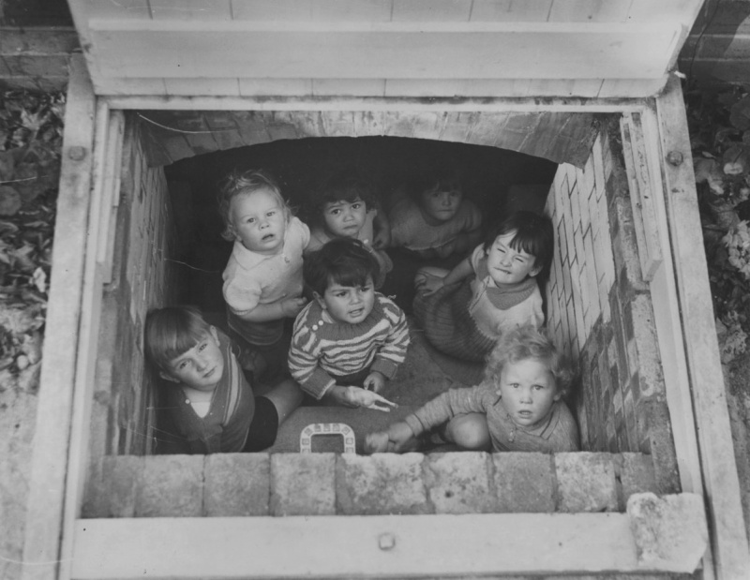
Лондонские дети укрываются от бомбежек

Slide 17
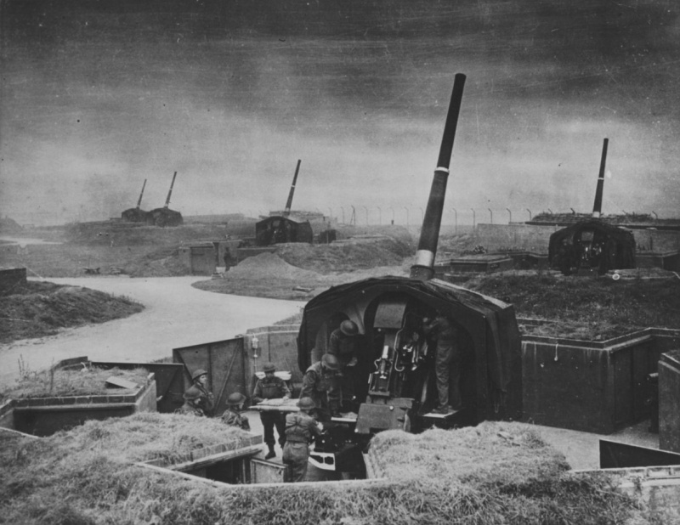
Британские 114-мм зенитные пушки на позиции в окрестностях Лондона

Slide 18
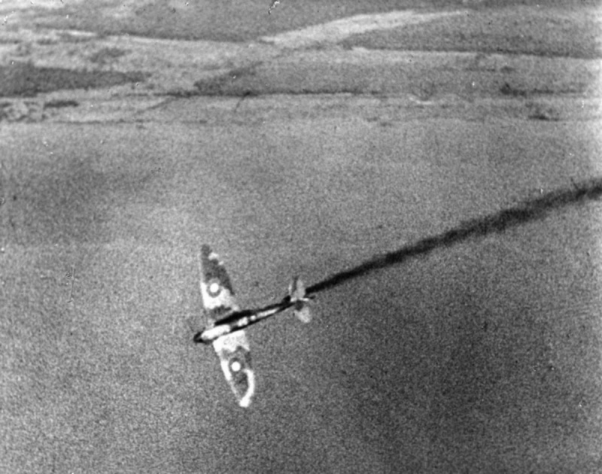
Сбитый и падающий британский истребитель «Спитфайр»

Slide 19
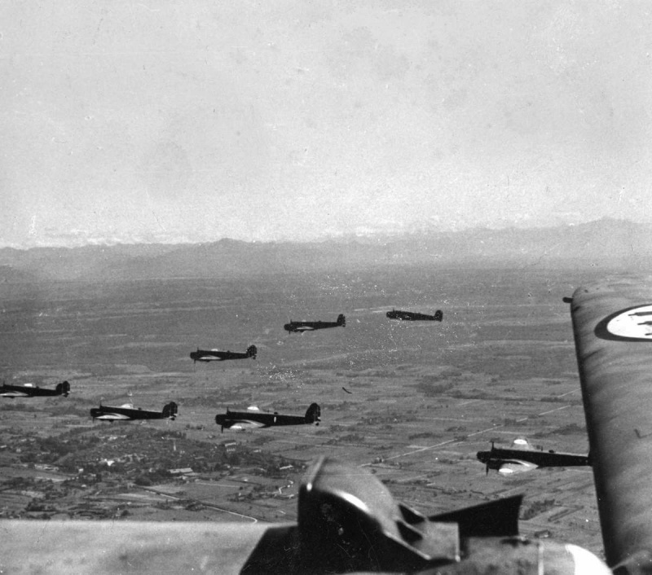
Итальянские бомбардировщики Fiat BR.20 «Cicogna» в полете над Северной Африкой

Slide 20
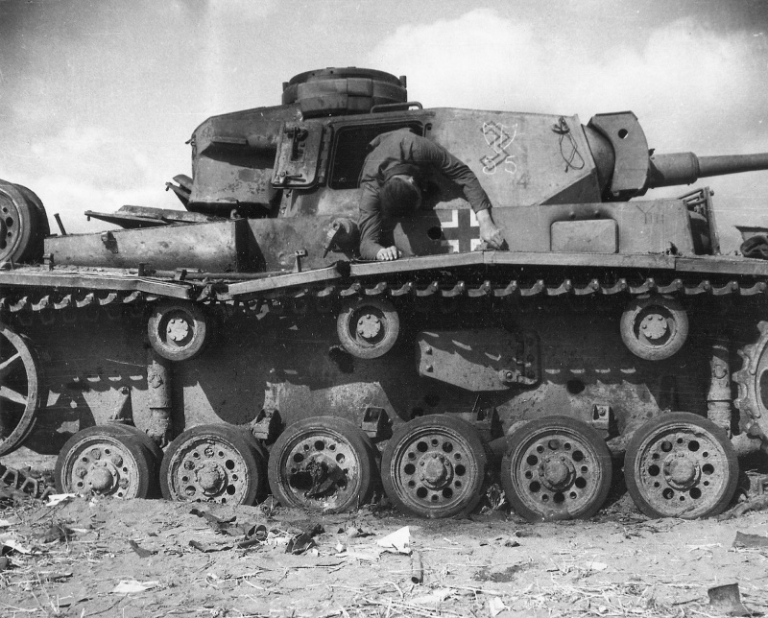
Немецкий танк подбитый британцами у города Меденин в Тунисе

Slide 21
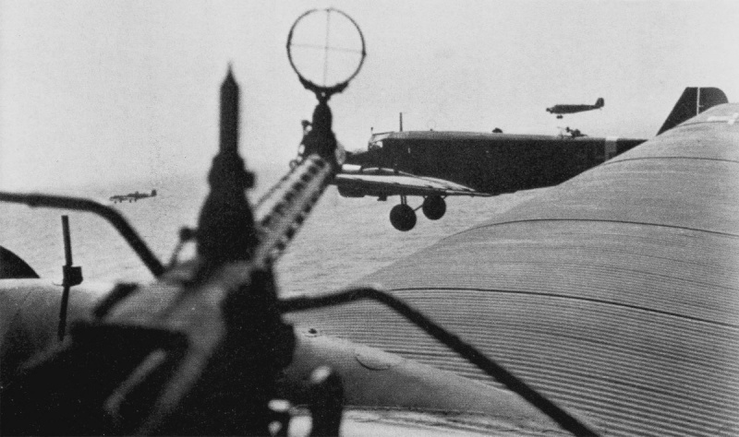
Немецкие транспортные самолеты Юнкерс Ю-52 в полете над Средиземным морем

Slide 22
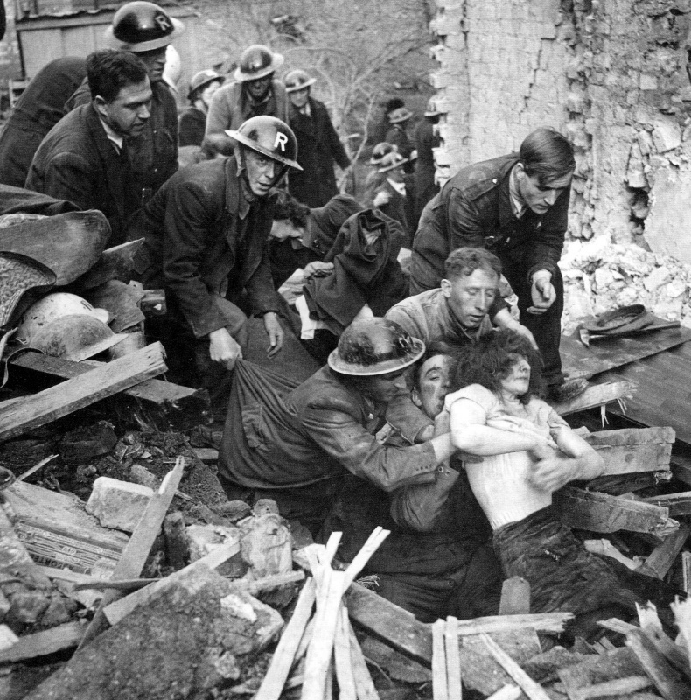
Cпасатели извлекают из развалин пострадавших в результате немецкой бомбардировки Лондона

Slide 23
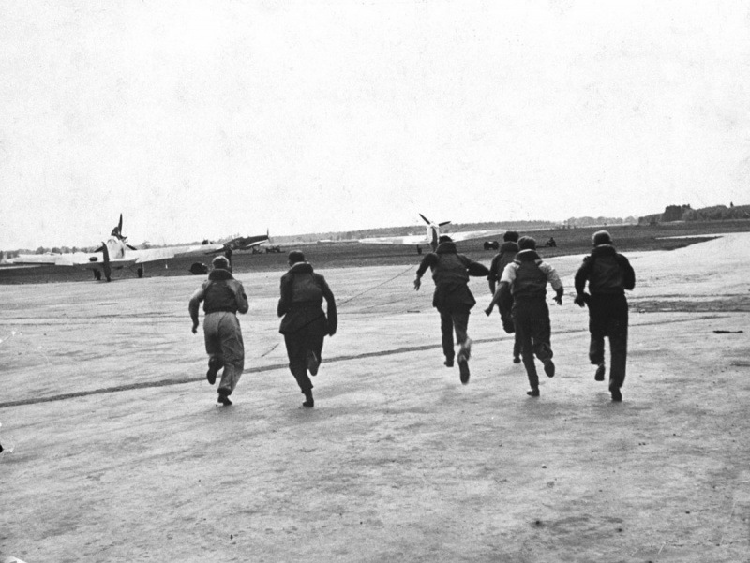
Британские летчики бегут к своим истребителям во время сигнала воздушной тревоги

Slide 24
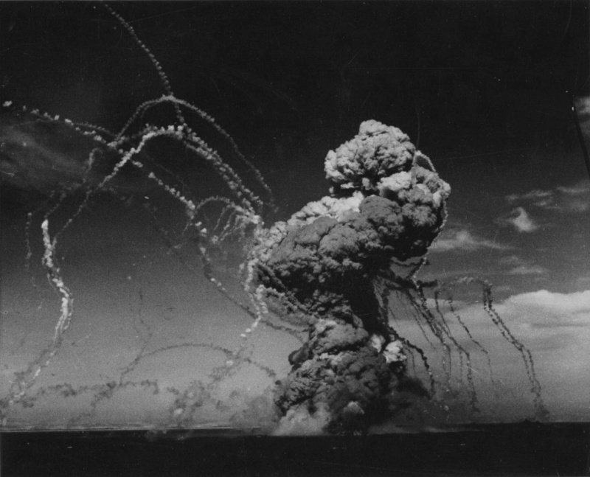
Взрыв американского транспорта с боеприпасами во время высадки на Сицилию

Slide 25
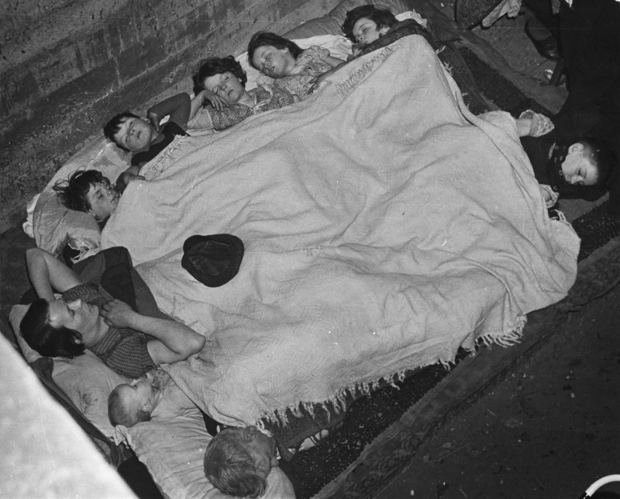
Английские дети и женщина спят в бомбоубежище юго-западного Лондона во время битвы за Британию

Slide 26
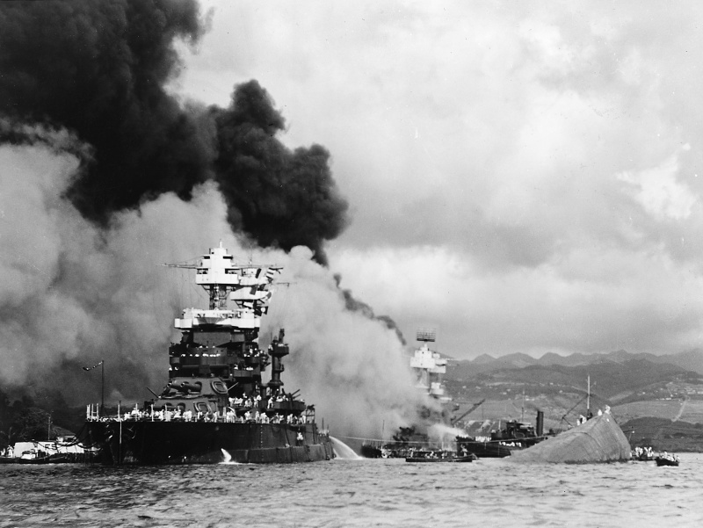
Линкор «Мэриленд» около линкора «Оклахома», перевернувшегося во время японской атаки Перл-Харбора

Slide 27
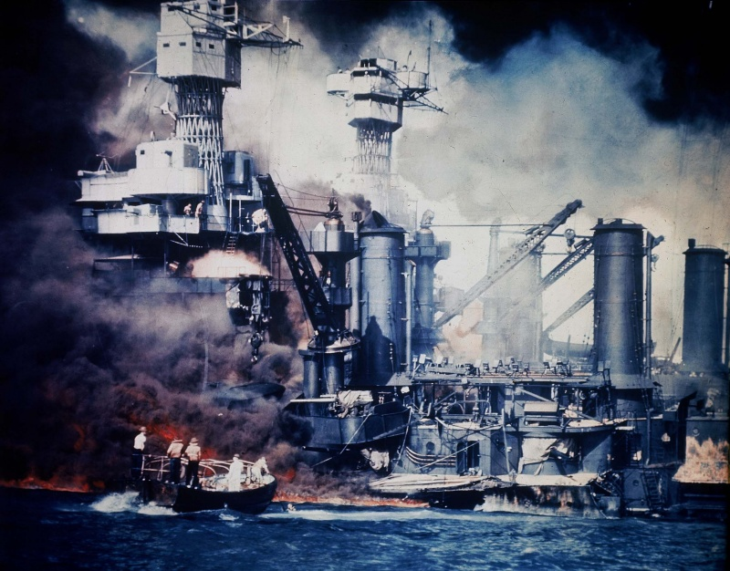
Американский линкор «Вест Вирджиния» горит в гавани Перл-Харбора

Slide 28
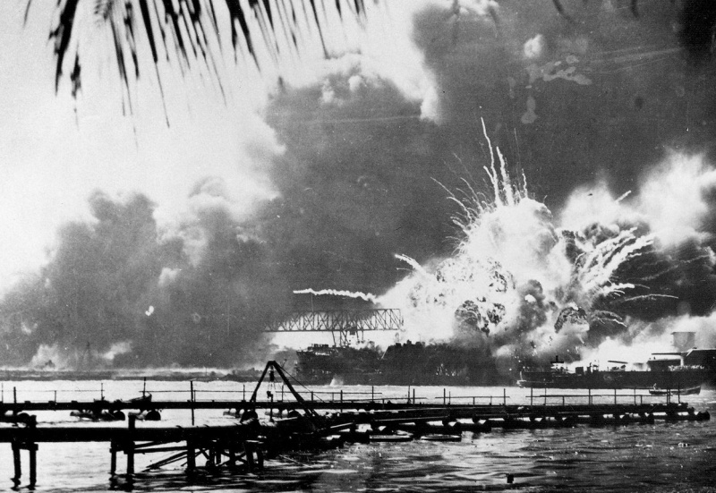
Взрыв эсминца «Шоу» во время налета на Перл-Харбор

Slide 29
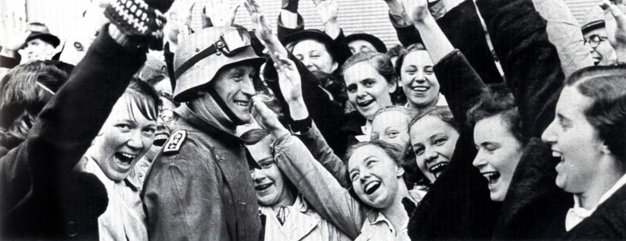
Немецкий фельдфебель в окружении немецких девушек

Slide 30
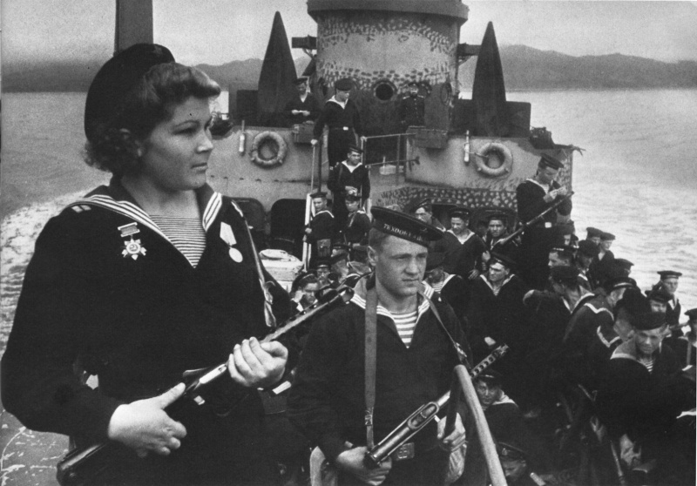
Моряки-десантники Тихоокеанского флота на пути в Порт-Артур

Slide 31
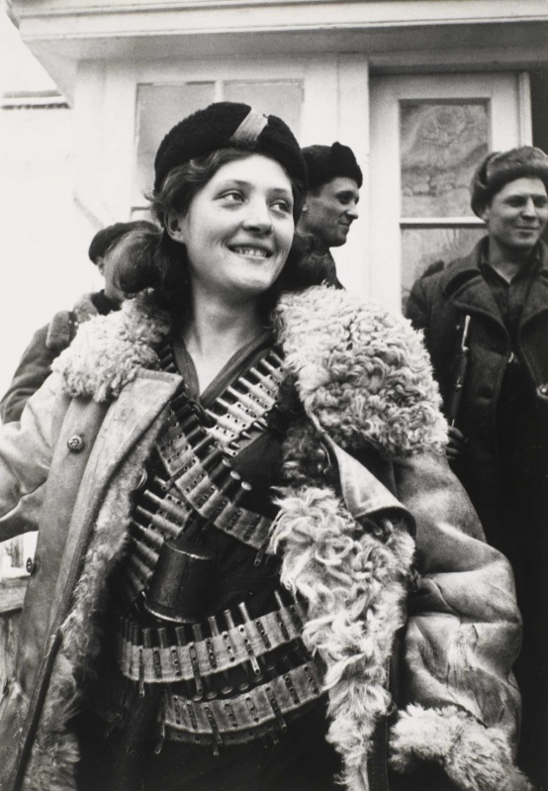
Советская девушка-партизан

Slide 32
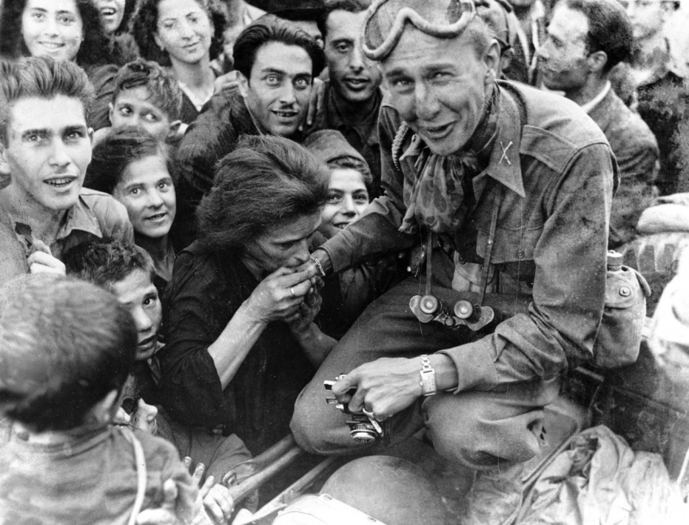

Slide 33
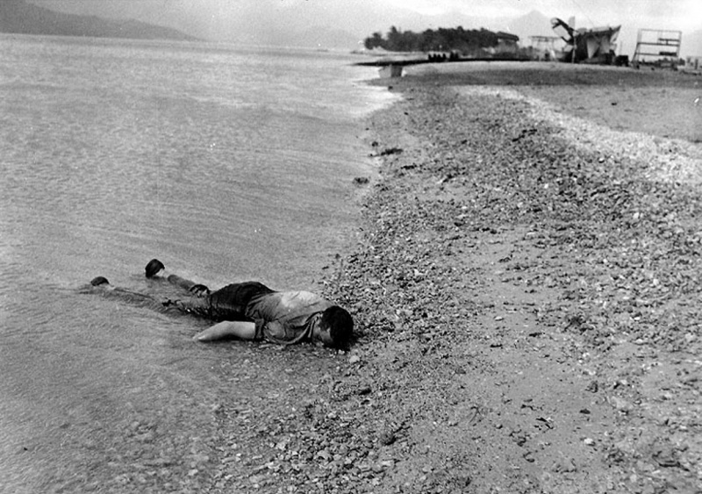
Погибший в результате налета японской авиации на Перл-Харбор американский моряк на берегу залива Каноэхе

Slide 34
